Slide 1

HỘI THẢO
TIẾP CẬN PHƯƠNG PHÁP MONTESSORI
TRƯỜNG MẦM NON TƯ THỤC NHỮNG NGÓN TAY BAY
Phạm Hoài Thu – Chứng chỉ chuyên môn do HH Montessori Hoa Kỳ cấp

Slide 2
NỘI DUNG CHƯƠNG TRÌNH
STT | Nội dung | Thời gian
I | Triết lý Montessori | 8h15-9h00
II | Quan sát một lớp học Montessori tại FFS | 9h00-10h00
III | Thực hành | 10h00-11h00
IV | Trao đổi sau hội thảo | 11h00-11h30

Slide 3
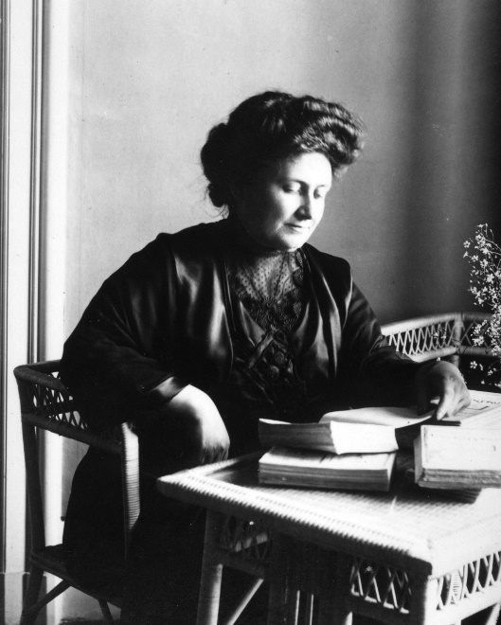
MARIA MONTESSORI
Sinh năm 1870 tại Italia.
Là người phụ nữ đầu tiên tốt nghiệp Y khoa - Đại học Roma (1894). Là nữ tiến sĩ y khoa đầu tiên của Italia.
3 lần được đề cử giải Nobel Hòa bình cho những cống hiến trong lĩnh vực giáo dục trẻ em và là người phụ nữ có tầm ảnh hưởng lớn nhất trong lĩnh vực giáo dục lứa tuổi mầm non.
Hiện tại, Phương pháp giáo dục Montessori có mặt tại hơn 100 quốc gia trên toàn thế giới, được áp dụng trong khoảng hơn 24.000 trường học; trong đó, nhiều nhất tại Hoa Kỳ: 7.000 trường – 400 trường công lập.

Slide 4
TRIẾT LÝ MONTESSORI
Hay còn gọi là: Lý thuyết về sự tôn trọng
Theo Montessori, mỗi trẻ em đều là một tặng phẩm đặc biệt và đều chứa trong mình những năng lực kỳ diệu mà không một người lớn nào có được.
Trong giai đoạn từ 0 đến 6 tuổi, các em có:
Tình yêu đối với việc học và khả năng học tập không giới hạn: “Trí tuệ thẩm thấu”,
Các giai đoạn nhạy cảm (“cửa sổ cơ hội”) mà sẽ vĩnh viễn mất đi khi giai đoạn này đi qua.
Và nhiệm vụ của giáo dục trong giai đoạn này là:
Tìm hiểu trẻ: năng lực, các giai đoạn phát triển, phong cách và tốc độ học tập của trẻ.
Không so sánh trẻ với bất cứ một quy tắc hay chuẩn mực nào.
Tìm cách thúc đẩy niềm vui trong học tập của trẻ.
Dạy trẻ sự tự chủ và độc lập. Trao cho trẻ tự do để học tập không với bất kỳ một giới hạn hay phê bình nào.

Slide 5
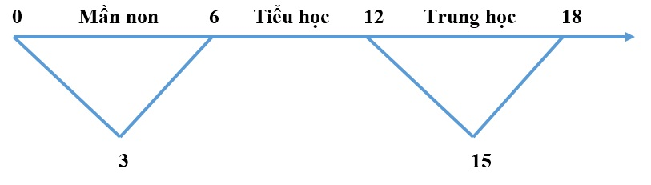
TRÍ TUỆ THẨM THẤU
Maria nghiên cứu và kết luận rằng con người chỉ có 3 giai đoạn phát triển:
0 – 6 tuổi: giai đoạn phát triển quan trọng nhất của đời người – Maria gọi đây là giai đoạn sáng tạo hay “thời kỳ hình thành” vì ở đây diễn ra quá trình kiến thiết nhân cách và trí tuệ của trẻ, là giai đoạn phát triển nền tảng cho sự phát triển trí tuệ và tâm lý sau này của trẻ.
Theo Maria, trong giai đoạn này, tâm trí của trẻ có một năng lực vô cùng đặc biệt là “trí tuệ thẩm thấu” – trẻ có thể thẩm thấu một lượng thông tin khổng lồ về môi trường xung quanh bằng các giác quan của mình. Bà tin rằng đây là một sức mạnh vô thức mà chỉ có ở thời thơ ấu của trẻ.
6 – 12 tuổi: Giai đoạn phát triển nhưng không có sự biến đổi lớn về mặt tâm lý.
12 – 18 tuổi: Biến đổi tâm lý lớn, nhân cách không vững vàng, luôn có sự bất tuân và nổi loạn.
Theo sách “Trí tuệ thẩm thấu” – Maria Montessori

Slide 6
TRÍ TUỆ THẨM THẤU – HAI GIAI ĐOẠN
0 - 3 tuổi: Sự sáng tạo vô thức hay sự thẩm thấu vô thức
Đứa trẻ vô thức thu được những khả năng cơ bản của mình, giống như một miếng bọt biển thấm nước, học tất cả mọi thứ xung quanh chúng, bao gồm: cách thức chúng được đối xử, thái độ, cách hành xử, thói quen, chuẩn mực văn hóa, ngôn ngữ của người lớn, ....
3 – 6 tuổi: Làm việc có ý thức hay trí tuệ thẩm thấu có ý thức
Việc học trở nên có ý thức hơn giúp trẻ hoàn thiện chính mình
Một trong những điều quan trọng nhất là chúng ta cần tận dụng lợi thế của “trí tuệ thẩm thấu” để làm phong phú thêm nền tảng trí tuệ và cơ thể của trẻ

Slide 7
THỜI KỲ NHẠY CẢM
Theo Maria Montessori, giai đoạn 0-6 tuổi cũng là lúc mà trẻ trải qua một loạt “thời kỳ nhạy cảm”, hay nói theo ngôn ngữ hiện đại là “cửa sổ cơ hội”
Trong “thời kỳ nhạy cảm” đối với mỗi một lĩnh vực nào đó, trẻ sẽ:
+ Đặc biệt yêu thích/hứng thú với lĩnh vực đó, có khát khao nội tại đối với việc tìm hiểu lĩnh vực đó;
+ Có khả năng tiếp thu các kiến thức về lĩnh vực đó một cách dễ dàng (giống như miếng bọt biển thấm nước).
Như vậy, thay vì ép trẻ học và gây căng thẳng cho cả giáo viên và học sinh vì sự không hứng thú/sẵn sàng của trẻ, có một cách khác hiệu quả hơn để thực hiện việc giáo dục, đó là chời đợi đến giai đoạn nhạy cảm đối với một lĩnh vực nhất định của trẻ và cung cấp cho trẻ đầy đủ các điều kiện thuận lợi để học tập về lĩnh vực đó; sau đó, cùng trẻ tận hưởng niềm vui trong học tập này.
“Cửa sổ cơ hội” được mở ra và cũng sẽ đóng lại. Và khi nó đóng lại, việc học hỏi sẽ trở nên vô cùng khó khăn.
Điều quan trọng là chúng ta cần phải tận dụng lợi thế của các giai đoạn này để giúp trẻ học tập và phát huy tối đa tiềm năng của mình

Slide 8
CÁC THỜI KỲ NHẠY CẢM
Thời kỳ nhạy cảm về ngôn ngữ: 0-6 tuổi
sự phát triển ngôn ngữ cho trẻ trong lúc này có ảnh hưởng tới khả năng ngôn ngữ suốt đời của trẻ. Hơn thế nữa, sự phát triển ngôn ngữ có liên hệ mật thiết với trí tuệ của trẻ.
Thời kỳ nhạy cảm về trình tự: 0-4 tuổi
Trẻ cảm thấy thỏa mãn, vui vẻ và an toàn khi mọi việc được thực hiện theo một trật tự nhất định, và sự vật ở đúng vị trí của nó.
Và trẻ cảm thấy bất an khi các nề nếp bị thay đổi.
Thời kỳ nhạy cảm về giác quan: 0-6 tuổi
Thị giác: dưới 1 tuổi – hữu dụng thì phát triển, vô dụng thì suy yếu
Thính giác: Dưới 1 tuổi – xây dựng “sơ đồ phản ánh thính giác”
Thị giác và khứu giác: ảnh hưởng tới khẩu vị suốt đời của trẻ
Xúc giác: thời kỳ nhạy cảm khoang miệng đến trước và khi được thỏa mãn thì thời kỳ nhạy cảm xúc giác ở các ngón tay mới bắt đầu

Slide 9
CÁC THỜI KỲ NHẠY CẢM
Thời kỳ nhạy cảm với các vật nhỏ bé xung quanh: 1,5-4 tuổi
Cánh cửa đầu tiên mở ra kho tàng trí tuệ cho trẻ. Ngoài ra còn giúp trẻ rèn luyện khả năng quan sát, tư duy, sự kiên nhẫn, tập trung…
Thời kỳ nhạy cảm về các động tác: 0-6 tuổi
Bắt đầu từ thời kỳ nhạy cảm của các cơ lớn tới thời kỳ nhạy cảm của các cơ nhỏ.
Thời kỳ nhạy cảm về các mối quan hệ xã hội: 2,5-6 tuổi
Bắt đầu từ cái tôi (2 tuổi) đến việc quan tâm tới người khác (2,5 tuổi) và xã hội – những nhóm nhỏ (5 tuổi).
Thời kỳ nhạy cảm về tập đọc: 4,5 – 5,5 tuổi
Nếu trẻ thường xuyên được đọc sách cho nghe từ nhỏ thì thời kỳ này sẽ tới sớm hơn.
Trẻ thích đọc sách thường thông minh hơn.

Slide 10
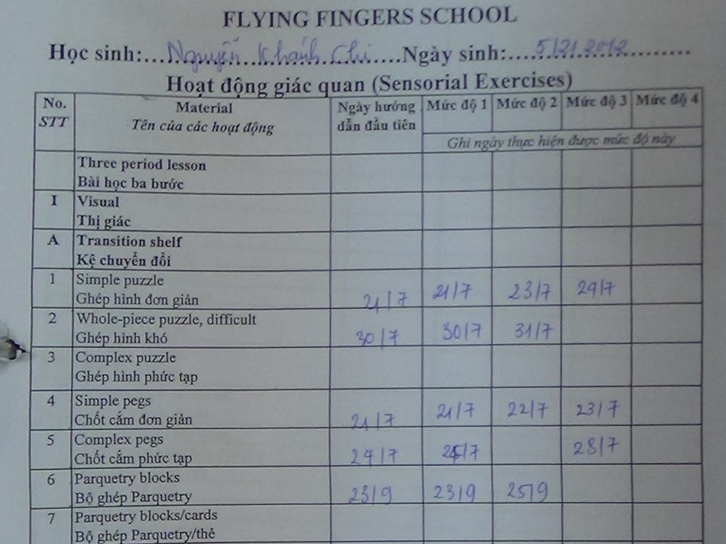
TÌM HIỂU TRẺ
Theo quan điểm của Montessori, một giáo viên phải có trách nhiệm:
Nghiên cứu và hiểu biết một cách sâu sắc về trẻ em; trân quý giá trị của trẻ và các giai đoạn cơ hội của trẻ nói chung.
Quan sát cá nhân từng trẻ một cách chi tiết để:
Nhận ra các thời kỳ nhạy cảm của trẻ.
Tìm hiểu phong cách cũng như tốc độ học tập của riêng trẻ.
Nắm vững mức độ phát triển, trình độ nhận thức hiện tại của trẻ.
→ Từ đó mới có thể xây dựng được kế hoạch học tập phù hợp cho từng trẻ cũng như kiến thiết được môi trường tốt nhất cho sự phát triển của trẻ.

Slide 11
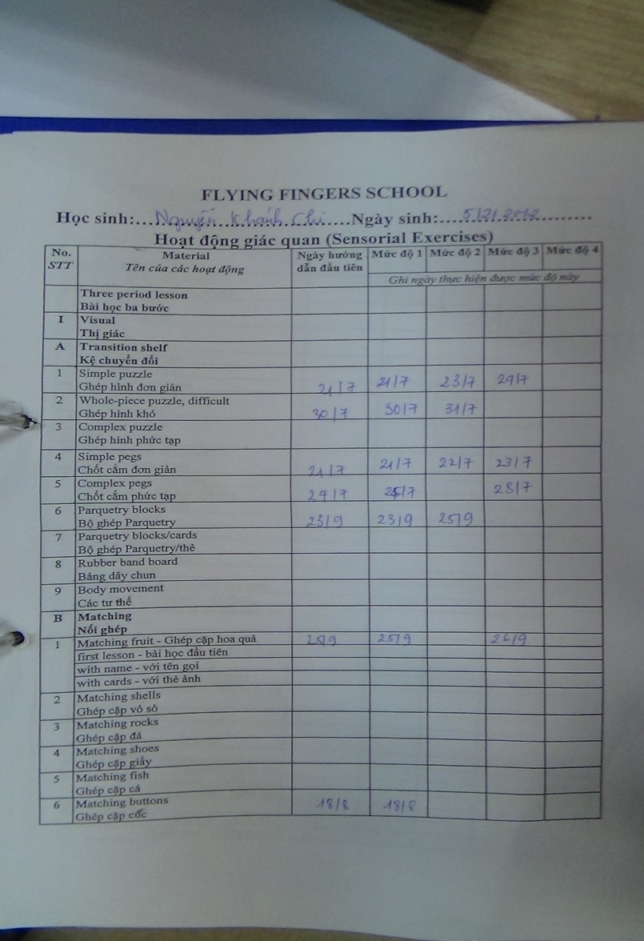
KHÔNG SO SÁNH
PP giáo dục Montessori nói chung cũng như một người giáo viên theo quan điểm của Montessori nhận thức sâu sắc rằng mỗi đứa trẻ đều là một tặng phẩm tuyệt vời và có một giá trị riêng. Và nếu được cung cấp một môi trường thuận lợi thì mỗi trẻ đều có thể giống như mỗi nụ hoa nở thành một bông hoa rực rỡ với màu sắc và hương thơm riêng có của mình.
Với lòng tin đó, PP Montessori không so sánh trẻ với bất cứ một quy tắc hay chuẩn mực nào, cũng như không so sánh trẻ với bất cứ ai.
Mà chỉ so sánh trẻ với chính trẻ trước đó để nhận ra sự phát triển và khích lệ trẻ trên con đường phát triển tiềm năng của mình.
Và giúp trẻ nhận ra giá trị nội tại của chính bản thân mình.

Slide 12
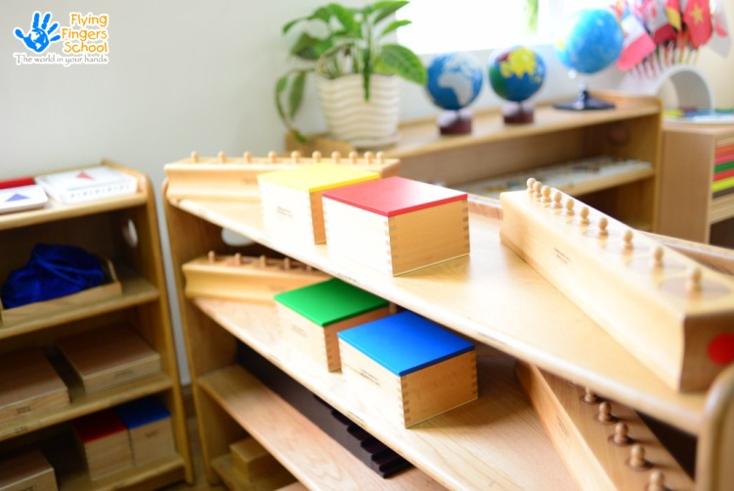
THÚC ĐẨY NIỀM VUI TRONG HỌC TẬP
Trong một lớp học theo PP Montessori, trẻ không bị ép buộc phải tham gia bất cứ một hoạt động nào khi trẻ không muốn.
Nhiệm vụ chính của người giáo viên là thúc đẩy niềm vui trong học tập của trẻ, giúp trẻ học tập với niềm say mê. Giáo viên phải:
Nắm bắt được thời kỳ nhạy cảm – lĩnh vực trẻ thực sự hứng thú vào thời điểm đó
Sắp xếp các hoạt động thích hợp với hứng thú học tập của trẻ trong môi trường của trẻ.
Các giáo cụ phải được trình bày một cách mời gọi nhất có thể: đẹp mắt, thuận tiện…
Bài học phải được trình bày một cách lôi cuốn – giáo viên chính là một nghệ sĩ
Bản thân giáo viên cần hấp dẫn, quyến rũ trẻ: trang phục, động tác, giọng nói…
Những đứa trẻ được trải nghiệm niềm vui trong học tập là những đứa trẻ hạnh phúc, tự tin và phát triển toàn diện

Slide 13
TỰ CHỦ, ĐỘC LẬP VÀ TỰ DO
Montessori mang đến cho trẻ món quà vô giá, đó là sự tự chủ và độc lập. Montessori giúp trẻ trở thành những người độc lập thông qua các kỹ năng được gọi là Thực hành cuộc sống.
Montessori cũng được xây dựng dựa trên niềm tin là trẻ cần phải được tự do để học tập và thành công.
(không phải thứ tự do mà trẻ chưa thể kiểm soát được)
Nguyên tắc duy nhất mà trẻ cần tuân thủ trong lớp học, đó là TÔN TRỌNG:
Tôn trọng chính bản thân mình
Tôn trọng người khác
Tôn trọng môi trường

Slide 14
LỚP HỌC MONTESSORI DIỄN RA NHƯ NÀO?
Giáo cụ:
Được sắp xếp sẵn sàng (đầy đủ và phù hợp) với mức độ phát triển và sự hứng thú của từng trẻ trong lớp học.
Trình bày một cách hấp dẫn nhất có thể.
Giáo viên:
Là người hướng dẫn
Luôn sẵn sàng với hơn 1.000 hoạt động nhóm nhỏ/hoạt động cá nhân để đáp ứng nhu cầu của trẻ
Luôn quan sát và ghi chép để có thể xây dựng kế hoạch học tập chính xác cho riêng từng trẻ
Tôn trọng trẻ. Tin vào việc mỗi trẻ đều sẽ là một con người tuyệt vời trong tương lai nếu được hỗ trợ đúng cách.
Phân bổ thời gian:
Hai trường phái

Slide 15
Montessori truyền thống (AMI) | Montessori theo cách của người Mỹ (Tiêu biểu: AMS)
Các hoạt động chỉ bao gồm: Hoạt động cá nhân; và Các hoạt động nhóm nhỏ diễn ra tự phát trong giờ học nếu giáo viên nhận ra có 1 nhóm nhỏ học sinh cùng quan tâm tới một vấn đề (hoặc do trẻ tự thành lập) | Các hoạt động bao gồm: Hoạt động chung lần 1: 30-45’ đầu giờ Là thời gian để giáo viên và học sinh cùng chia sẻ về một vấn đề quan tâm chung, theo chủ đề của tuần, phù hợp với thời điểm diễn ra bài học đó. Hoạt động cá nhân/hoạt động nhóm nhỏ: 1h35’-1h45’ Hoạt động chung lần 2: 15-20’ cuối giờ Là thời gian để nhắc lại kiến thức nếu đó là phần kiến thức khó; hoặc ôn lại các nguyên tắc của lớp học nếu trong giờ có trẻ chưa tuân thủ nguyên tắc; chơi các trò chơi…
Giáo viên chỉ hướng dẫn trẻ chính xác theo các hoạt động nguyên gốc và với các giáo cụ được xây dựng và thiết kế bởi Maria Montessori. Trẻ có thể sáng tạo sau khi đã thuần thục các hoạt động cơ bản. | Giáo án hoạt động chung do giáo viên chủ động xây dựng, sáng tạo dựa trên một số nguyên tắc chung (về giao tiếp hoặc các kiến thức cần cung cấp cho trẻ…) Thời gian hoạt động cá nhân/nhóm nhỏ giáo viên hướng dẫn hoạt động theo các cách được tổ chức hướng dẫn. Nhưng các hoạt động này liên tục được tổ chức phát triển và cập nhật bởi các nhà nghiên cứu hoặc chính các giáo viên xuất sắc trên toàn thế giới. Trẻ có thể sáng tạo sau khi đã thuần thục hoạt động cơ bản.

Slide 16
TRẺ EM TRONG LỚP HỌC
 | Trong lớp học truyền thống | Trong lớp học Montessori
Sự vâng lời | Trẻ em vâng lời do người lớn sử dụng quyền lực để ép buộc: Trẻ có xu hướng yêu thương và muốn làm vừa lòng người lớn Tình yêu và sự đánh giá Sức mạnh | Tự nguyện do: Những nguyên tắc được xây dựng dựa trên sự thỏa thuận và tất cả cùng thực hiện chúng Các bài học được sắp xếp nhằm thỏa mãn nhu cầu nội tại của chính trẻ
Trung tâm của hoạt động | Hướng tới việc lấy trẻ em làm trung tâm | Thực sự lấy trẻ làm trung tâm
Phương tiện học tập | Hướng tới sử dụng giáo cụ trực quan | Sử dụng giáo cụ trực quan Trẻ làm việc với giáo cụ thật và dựa trên quá trình làm việc với giáo cụ để lĩnh ngộ kiến thức

Slide 17
ÁP DỤNG PP MONTESSORI
TRONG ĐIỀU KIỆN HIỆN NAY
 | FFS | CÁCH KHÁC
Chương trình giáo dục mầm non mới | Lồng ghép lĩnh vực phát triển nhận thức trong hoạt động chung lần 1 của Montessori Thực hiện riêng biệt và đầy đủ các bài học thuộc các lĩnh vực phát triển khác | Toàn bộ chương trình giáo dục mầm non mới đều có thể được thực hiện trong giờ hoạt động chung lần 1
Giáo cụ Montessori | Đầy đủ 8 lĩnh vực trong 1 lớp học: giác quan, thực hành cuộc sống, toán, ngôn ngữ, lịch sử, địa lý, khoa học, nghệ thuật | Cung cấp các giáo cụ hoạt động cá nhân/nhóm nhỏ theo từng chủ đề/chủ điềm vào lớp học - giống như thêm 1 góc hoạt động cho hoạt động góc của trẻ
Giáo viên | Đào tạo chính thức bởi Hiệp hội Montessori Hoa Kỳ | Tìm hiểu và làm theo TINH THẦN Montessori
Đánh giá trẻ | Theo cả 2 hệ thống

Slide 18
MONTESSORI
Hoạt động Montessori
Phát triển giác quan
Thực hành cuộc sống
Ngôn ngữ
Toán
Văn hóa
Nghệ thuật
Âm nhạc, vận động
Khoa học
Lịch sử
Địa lý
Vật chất
Động vật
Thực vật

Slide 19
CHỦ ĐỀ BẢN THÂN
Montessor có thể hỗ trợ
Hoạt động cá nhân/nhóm nhỏ để giúp trẻ phát triển toàn diện 5 giác quan
Hoạt động giúp trẻ rèn luyện các kỹ năng tự phục vụ bản thân

Slide 20
LĨNH VỰC ĐỊA LÝ
Địa lý
Các hình thái của đất và nước
Địa cầu và bản đồ
Phương hướng, la bàn
Địa lý văn hóa

